Slide 2
治乱者何独不1然？必知乱之所自起，2焉能治之。
大夫各爱其家，不爱异家，故3乱异家以利其家。
4视父兄与君若其身，5恶施不孝？6犹有不慈者乎？
故圣人以治天下为事者，恶得不禁恶而7劝爱？
圣人以治天下为事者也，不可不8察乱之所自起。
故大夫之相乱9家、诸侯之相攻国者有10亡。

Slide 3
2016年8月16日1时40分，随着长征二号丁运载火箭将“墨子号”量子卫星发射成功，人类卫星通信迎来了一个新的时代，这是世界上第一颗量子卫星。
为什么命名为“墨子号”？
《墨经》里记载了世界上第一个“小孔成像”实验，该实验解释了小孔成倒像的原因，而这正是现代照相技术原理的起源这个实验指出了光是沿着直线传播的，也是第一次对光直线传播进行科学解释——这在光学中是非常重要的一条原理，为量子通信的发展打下了一定的基础。取“墨子号”来命名量子卫星，和卫星本身的意义相符，也体现了航天人的浪漫情怀和我们的文化自信。

Slide 4
墨子之道德，非孔老所敢窥视。
——章太炎
墨子是一个劳动者，他不做官，但他是一个比孔子高明的圣人。
——毛泽东
战国最强理工男，六边形战士

Slide 5

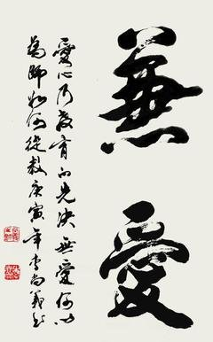
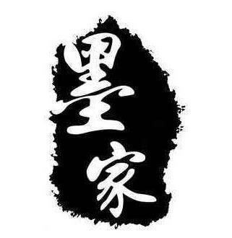

Slide 6
梳理结构
任务一:缩减原文,请选择四句话保留《兼爱》选文的内容
1.圣人以治天下为事者也，必知乱之所自起，焉能治之。
2.当察乱何自起?起不相爱。
3.若使天下兼相爱，国与国不相攻，家与家不相乱，盗贼无有，君臣父子皆能孝慈，若此则天下治。
4.故天下兼相爱则治，交相恶则乱。
根据以上四句,总结本文的论证结构，请在52页画出思维导图

Slide 7
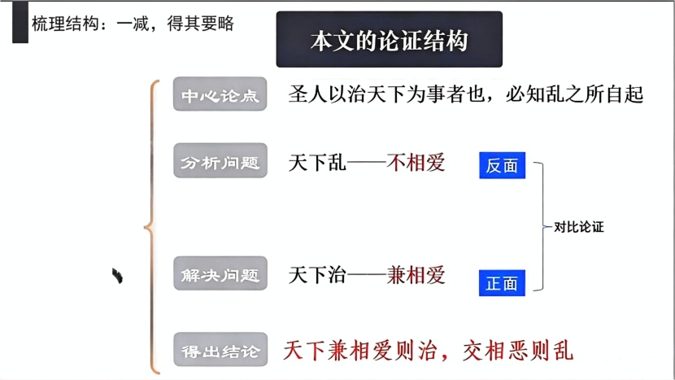

Slide 8
任务二:
阅读刚刚被我们删减的部分,
尝试分析这些内容对观点的论证有何作用?
1.圣人以治天下为事者也，必知乱之所自起，焉能治之。
2.当察乱何自起?起不相爱。
3.若使天下兼相爱，国与国不相攻，家与家不相乱，盗贼无有，君臣父子皆能孝慈，若此则天下治。
4.故天下兼相爱则治，交相恶则乱。

Slide 9
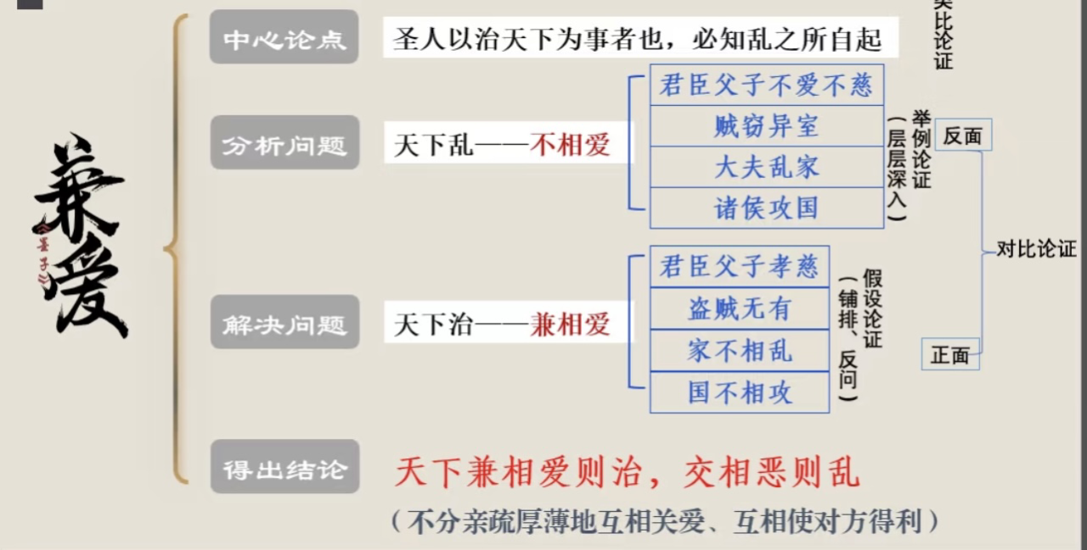

Slide 10
任务三:阅读刚刚被我们删减的部分,尝试分析这些内容在观点的论述上有何优点和不足?
优点
①语言的浅显、逻辑的严谨、结构的层次感。
②反复论说，反复举例，正反论说,务求把意思说得明白
不足
①重复之嫌
②逻辑错误(单一归因)

Slide 11
结合背景知识,思考为何会呈现如此鲜明的特点?
钱振鍠在《名山小言》“文章有为我与兼爱之不同。为我者只取我自家明白，虽查，虽无第二人解，亦何伤哉，老子古简，庄生诡诞，皆是也》兼爱者必使我一人之心共喻于天下，语不尽不止,孟子详明，墨子重复，是也。”
①便于传播对象接受。墨家中的人员来自各行各业,来自社会低层,墨子学派的受众也都是底层平民,文化程度低。
②符合墨子的美学追求:实用至上

Slide 12

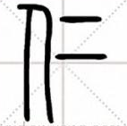
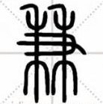
儒墨两家一度被世人成为战国两大“显学”。墨子的的“兼爱”和孔孟的“仁爱”内容有何异同？
仁：会意字，从人，从二。
《说文解字》：仁，亲也。亲者，密至也。
子曰:“仁者,人也，亲亲为大。”(《中庸》)
老吾老，以及人之老;幼吾幼，以及人之幼。(《孟子》)
孟子曰:“亲亲而仁民，仁民而爱物。”(《孟子》）
《说文·秝部》：“兼，并也。兼持二禾。”
“兼收并蓄”、“兼容并包”。

Slide 13
墨子的的“兼爱”和孔孟的“仁爱”内容相同之处
内涵一致
二者都显出了爱的普遍性，孔子的“泛爱众”与墨子的“兼相爱，交相利”都体现了爱的普遍性、广泛性。
社会背景和基本目标相同
都产生于春秋战国的社会动乱时期，都怀着安邦定国、终止混乱纷争的理想。

Slide 14
墨子的的“兼爱”和孔孟的“仁爱”内容不同之处
爱的基础
①兼爱是建立在利益的基础之上的。
墨子强调的“利”，不是维护一己私利，更强调“利他”和“公利”的思想。人与人相互帮助，恰如我们今天所倡导的“与人方便，与己方便”“互利互惠”等
②仁爱是建立在血缘的基础上的
儒家的爱，爱是以自己为中心，从天性中的情感出发，强调推己及人。（双亲——民众——万物）（推己及人——差序格局）

Slide 15
墨子的的“兼爱”和孔孟的“仁爱”内容不同之处
爱的关系
①兼爱一定是双向交互的。
墨子的兼爱思想站在功利的角度，提出对等互报的原则“兼相爱，交相利”。
②仁爱则不一定，也可以是单向不求回报的。
儒家的“仁爱”思想是“己所不欲，勿施于人”“己欲立而立人，己欲达而达人”主张尽心，不言回报，只求尽职尽责，不问自己的权利。

Slide 16
墨子的的“兼爱”和孔孟的“仁爱”内容不同之处
爱的含量
①兼爱是无差等的，均衡的
“官无常贵，民无终贱”，无差等的爱冲破等级的枷锁，冲破血缘的坚冰，爱人如己，尤其去爱那些最可怜、最卑下、最被社会践踏的人。
②仁爱是有差等的，不均衡的。

Slide 17
对比儒家思想,思考:为何其学派曾风靡一时却又神秘消失？
传统制度的拥护者 新社会秩序的追求者
不辞养尊处优 恶衣粗食、脐手胝足的苦行者
不讲军旅之事 以墨守著名的战士
深造的音乐家 以音乐为应当禁绝的奢侈
不谈天道 把自己的理想托为“天志”
鄙视手艺 机械巧匠

Slide 18
在当时乱世，他们开出的药方不同，原因在于找的病根不同:
儒
礼崩乐坏—恢复礼乐,强调“亲亲”“尊尊”的等级差别。
做法:“君子”——对自我的要求。君臣百姓槟守其道,尊卑分明,上下有礼,建立稳定的国家体系。
墨
“不相爱”——乱(私心，自私)——不自私，去等级，普遍的爱。
做法:相爱——相利(实用角度)维护平民利益，百姓吃饱穿暖，从而改变国家现状。

